Slide 1

„Digitalni prodajni predstavnik – tko je to, treba li nam?”
Željko Šundov, Principal, Amrop Adria - Zagreb

Slide 2

Sve kreće od kupca! Louis XIV

Slide 3
„HARD” v.s. „SOFT”
HARD
Vizija i poslovna ideja
Analiza poslovanja i istraživanje
Ciljevi
Strategije
Planiranje, budžetiranje…
Prodajno planiranje, planiranje kupaca i prodajna baza
Izvještavanje
CRM i Poslovni i prodajni procesi
Metode rada
Sales Handbook
SOFT
Komunikacija (aktivno slušanje. tehnika pitanja, pozitivan stav, asertivnost, govor tijela…)
Prodajni razgovori (priprema, prvi dojma, analiza i tehnika pitanja, argumentacija, zaključivanje, rada nakon posjete)
Razgovori i sastanci s članovima prodajnog tima
Motivacija
Zajedničke posjete….

Slide 4


Konferencija o prodaji
Što je potrebno da bi uspjeli ?
Kombinacija znanja i vještina unutar obje strane
      “hard facts” (planiranje, procesi, sistemi rada) i
      “soft skills”( komunikacija, motivacija, coaching itd...)

Slide 5
Ups! …
Par pitanja..
Koliko Vas radi direktno u prodaji?
Ima li netko iz marketinga?
Koliko Vas je na vodstveno – menadžerskim pozicijama?
B2B ?
B2C ?
Da li je možda netko bio na mojim predavanju prošlih godina?

Slide 6
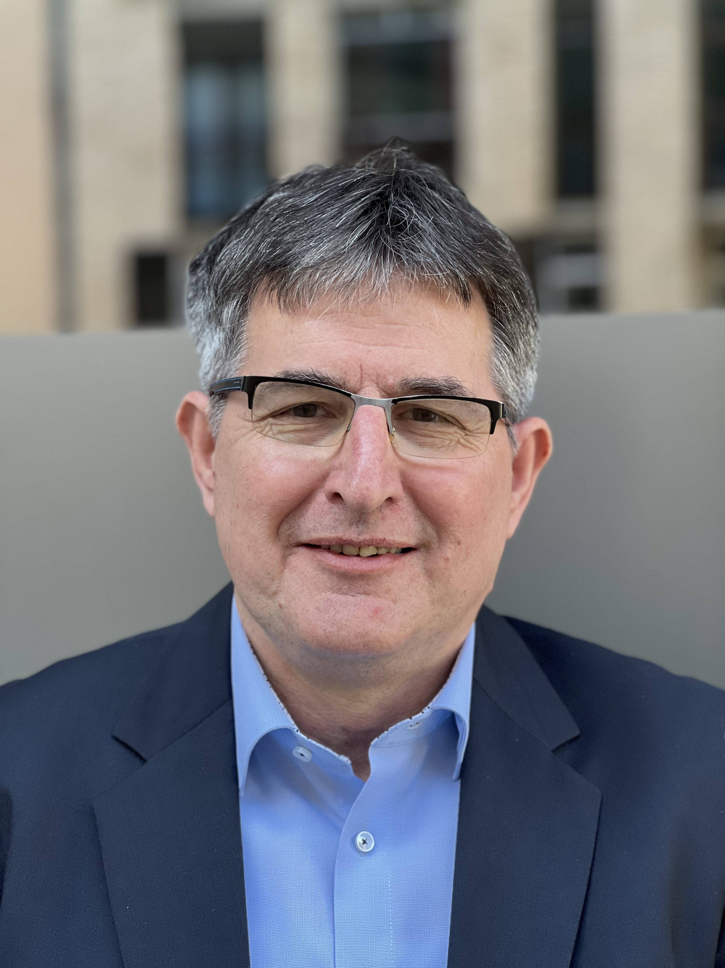
Ja sam... Željko Šundov
2014 –
AMROP Adria, Principal
2013 - 2014
Integra Group Zagreb, Interim Manager
2010 - 2013
TLM-TVP i Aluflexpack Grupa, Interim Manager – član Uprave
2008 – 2010
Nexe Grupa, Izvršni direktor dodatne djelatnosti
2005 -2008
Business-hr, predsjednik Uprave
1997 - 2005
Mercuri International, MD i Partner
Fokusirani smo na jedinstvene potrebe naših klijenata, radimo zajedno s njima
ekasno i fleksibilno, kako bi osigurali lidere spremne na promjene, koji im pomažu u pripremama za poslovanje u budućnosti.

Slide 7
Leaders For
What’s Next

Slide 8
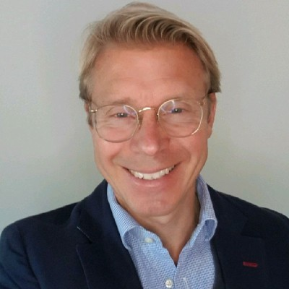
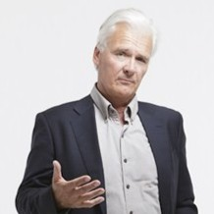

Slide 9


Slide 10
Što mislite zašto je ova tema danas na konferenciji?

Slide 11
Zašto…
Poslovno okruženje se jako promijenilo.
Sve od ožujka 2020. , tjerajući nas da napravimo teške
odluke i uz to mijenjamo način svog rada puno brže
nego smo mislili.
Tehnologija i razvoj mogućnosti za kupca - kada odlučuje,
pomogli su.
Zahvaljujući tome došli smo do novih mogućnosti, novih
kanala i sl.

Slide 12
Što je digitalna prodaja?

Slide 13
Koliko je važna u Vašem poslu danas?
Da li imate odvojene prodavače?
Ako ne da li bi ih trebali imati?

Slide 14
Digitalna prodaja
je prodaja koja se odvija kroz virtualne kanale.
Postoji puno načina na koji se manifestira digitalna
prodaja.
No, kompletno se odvija online i u većini slučajeva
omogućava kupcu samostalno navigiranje kroz sadržaj
(rađe nego da ga usmjerava prodavač).

Slide 15
Digitalna prodaja
Javljaju se mnogi novi termini vezani uz digitalnu prodaju, iako u definiranju tih područja i dalje vlada velika različitost, pomalo i konfuzija.
Zato nam se čini važnim da jasno definiramo najvažnije termine i imamo zajedničko razumijevanje
    „Društvena” prodaja – Social Selling
    Prodaja na daljinu ilki virtualna prodaja – Remote and Virtual
    Selling
    Digitalna prodaja i digitalni prodavač

Slide 16
Što bi po Vama bila „društvena” prodaja ili Social Selling?

Slide 17
„Društvena” prodaja
Odnosi se na korištenje društvenih mreža, online
marketinških alata i ostalih digitalnih alata.
Cilje naći i povezati se s kupcima kroz korištenje specifičnih
metoda i strategija.
Traženje i povezivanjes kupcima kroz online alate (Linkedin,
Twitter, Insagram, Web...).
Kreiramo brand i odnos.

Slide 18
Prodaja na daljinu ili virtualna prodaja?

Slide 19
Prodaja na daljinu ili virtualna prodaja
Kada se ne nalazite na istoj lokaciji kao vaš kupac:
Veliki dio vašeg prodajnog procesa (ili cijeli) odvija se i njime upravljate koristeći raličite online servise za razgovore.
(Teams, Google, Zoom, Skype...)
Ovdje je bitno da promislite o načinu na koji komunicirate s kupcima.
Koristeći ove servise gubi se veliki dio neverbalnih signala i ostale nijanse, zato treba imati jasno izrađen okvir za razgovor koji podržava vašu snagu kroz prezentaciju i razgovor.

Slide 20
Digitalna prodaja ili digitalni prodavač?

Slide 21


Slide 22
Uloga digitalnog prodavača!?

Slide 23
Digitalni prodavač
Uzmite u obzir svog prosječnog prodavača u tradicionalnoj prodaji...
Koncept digitalne prodaje je puno širi pojam i koncept nego ga mi danas shvaćamo i još radimo na tome da ga jasno definiramo.
    To nije samo korištenje Linkedina ili Twittera,
    Ne radi se samo o upotrebi vaše web stranice,
    Ne morate zato biti GURU AI-a,
    Ne morate biti vladar internetskih terena.
    Prije bih rekao da su to svi ovi elementi i šire.

Slide 24
Digitalni prodavač
Digitalni prodavač nosi ulogu tradicionalnog prodavača, ali koristi internet i online alate da bi ostvario prodajne rezultate.
Strategija prodaje bazira se na strukturi rada sličnoj radu pozivnog centra, gdje se prate točno definirani poodaci, razina kvalitete i izvršenja.
Oni su odgovorni za korištenje različitih digitalnih kanala i nalaženje prodajnih tragova (lead).

Slide 25
Digitalna prodaja
...provodi se kroz različite online kanale:
    Web stranice
    Email
    Društvene mreže
    Ciljani oglasi
    Chat
    Da li imamo još neka iskustva, alate?

Slide 26
Zašto je digitalna prodaja važna?

Slide 27
Digitalna prodaja
Zašto je važna:
Pomaže vam da sretnete svoj kupce tamo gdje se oni nalaze – u digitalnom svijetu.
U današnjem vremenu ljudi smatraju da mogu naći bilo koji proizvod ili uslugu digitalno / online.
Neovisno jesu li kupci (B2B), potrošači (B2C), distributeri (B2D).
Zato je bitno za vaš posao njegovanje stalne prisutnosti na digitalnom tržištu s ciljem ostvarenja potreba kupaca i povećanje broja kupaca u prodajnom lijevku.

Slide 28
Digitalna prodaja zašto?
To je nova uloga koja treba dopuniti prodaju na terenu kod određenog segmenta kupaca.
Uloga koja treba biti više proaktivna i razviti posao unutar novih, ali i starih kupaca...
....koristeći primarno digitalne kanale.
Djeluje jasno, no dokazano je da nije baš tako jednostavno:

Slide 29
Ovo su neki izazovi prije početka:
Koje segmente ili kupce će voditi DP i što i kako napraviti da se sadašnji prodavači „odreknu” tih kupaca ili segmenata?
Kako i u kom obimu podijeliti prodajni tim na DP i prodaju na terenu?
Što napraviti da neki prodavači s terena postanu DP? npr. problem gubitka službenog auta i sl.
Treba li DP biti uključen u tim s prodavačima na terenu ili trebamo osnovati poseban tim s posebnim menadžerom?

Slide 30
Ovo su neki izazovi prije početka:
Što DP trebaju raditi i koja očekivanja čemo imati prema njima u odnosu na zadatke?
Koji su najvažniji KPI za ovu ulogu, da li su isti kao i za prodavače na terenu?
Koje su razlike u upravljanju i vođenju DP tima u odnosu na tim na terenu?
Koja su očekivanja prema menadžeru DP tima u smislu aktivnosti?

Slide 31
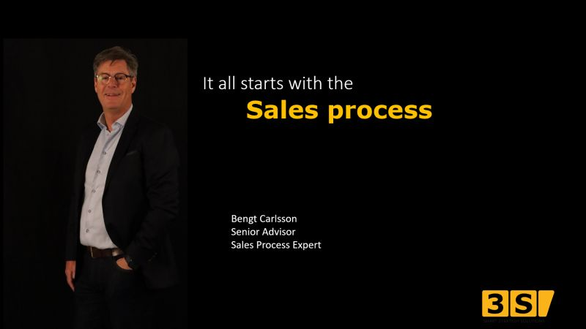

Slide 32
Ciljevi i zadaci
Mnogi direktori prodaje koje srećem shvaćaju da postignuti rezultati govore vrlo malo o budućnosti i da praćenje rezulata ima malu vrijednost za razvoj prodaje.
Slažete li se? Zašto da ili zašto ne?
No i dalje se prodajne organizacije koncentriraju na rezultate kao KPI, koji su kombinirani s Količinskim ostalim podacima.
Dosta kompanija zna da li su prodavači aktivni ili ne, no nemaju jasne podatke o tome da li prodavači sreću prave kupce ili ljude kod njih i da li svoj posao provode uz pravu Kvalitetu.

Slide 33
Upravljanje na temelju starih podataka je kao vožnja auta samo gledajući retrovizor!

Slide 34
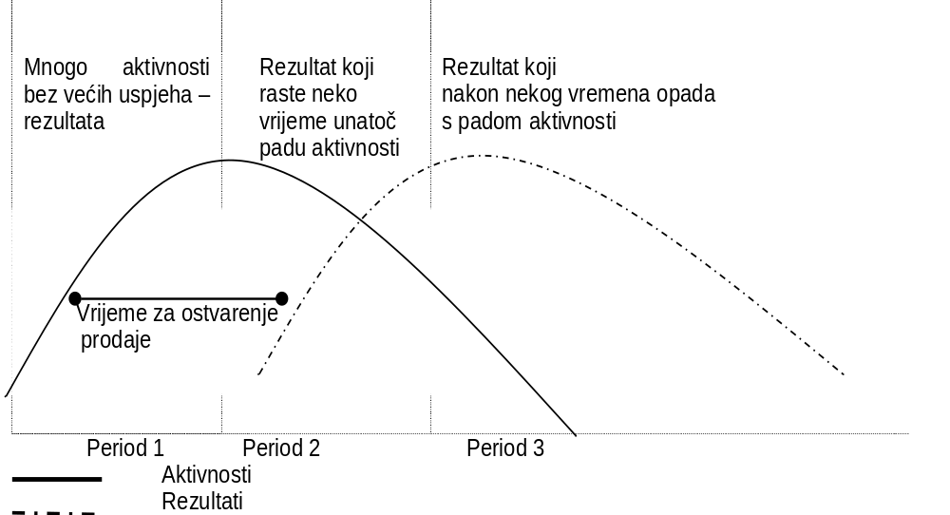
Vrijeme potrebno za prodaju

Slide 35
Što utiče na rezultate poslovanja?
Što treba ljudima (u prodaji) da ostvare rezultat?
Kvaliteta
kompetencije
znanja + vještine
2022
2023
R
proizvod/usluga
kupci
ljudi/zaposlenici
tržište
financije
informatika
strani jezici
prodaja
marketing
organizacija
upravljanje
pravo
........
komunikacijske
prezentacijske
demonstracijske
vodstvene
pregovaračke
prodajne
........
+10%
Kvantiteta
(aktivnosti)
smjer
količina

Slide 36


Slide 37
Ciljevi Q – S - Q
Usmjerite svoje aktivnosti na kupce koji mogu platiti premium cijenu za vašu ponudu!
Uvijek trebamo imati na umu da trebamo pričati sa onim osobama koje utječu na odluku – senior razina!
U tom slučaju, kvaliteta rada je izuzetno bitna, jer je proces kompleksniji i susrećete više ljudi sa različitim pogledima.

Slide 38
Snažniji fokus menadžera prodaje (DP i TP)
Upravljanje prodajnim aktivnostima je ključno!
Naravno i Količina i Kvaliteta su važne, ali prodajni menadžer mora osigurati da se prodavači fokusiraju na kupce s potencijalom i proizvode koji imaju najveći potencijal.
Prodavači imaju stalnu tendenciju da idu kod istih kupaca i prodaju iste proizvode i da im prodaju na isti način. To više neće funkcionirati!
Povećajte frekvenciju aktivnosti kao menadžer kroz češće pračenje ostvarenja, zajedničke posjete i coaching.

Slide 39
Cause and Effect model
Promjene koje napravite u svojim aktivnostima kreirati će različiti rezultat!
Prodaja se mijenja i prodavači ne bi trebali provoditi svoje vrijeme posjećujući iste kupce, prodavajući iste proizvode i obrađujući kupce na isti način!!!
„ Samo budala će raditi jedne te iste stvari ponovo i ponovo i očekivati različite rezultate.”
Prodavači će se morati više usmjeriti na druga područja kao što je Smjer (Direction).
Prodajni menadžeri će biti odgovorni da se te promjene dogode i morati će se puno više koncentrirati na vođenje i coaching aktivnosti s timovima.

Slide 40
Cause and Effect model
S promjenama smjera, javlja se izazov kod:
    Prodaja drugim segmentima tržišta ili kupcima
    Prodaja različitih proizvoda
    Digitalna prodaja
...doći će do potrebe dublje podrške prodavačima kako bi se sve ovo desilo:
    Priprema posjeta ili online razgovore
    Pokazivati kako i trenirati ih za to
    Osigurati pitanja i argumente
    Naučiti ih kako savladavati najčešće prigovore
    Povratna informacija

Slide 41
...i još nešto!

Slide 42
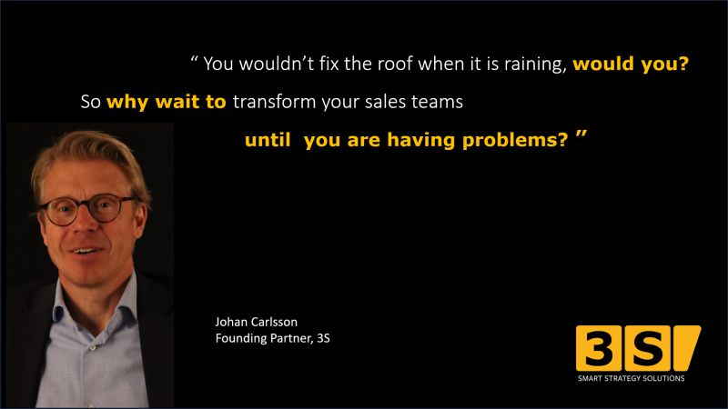

Slide 43
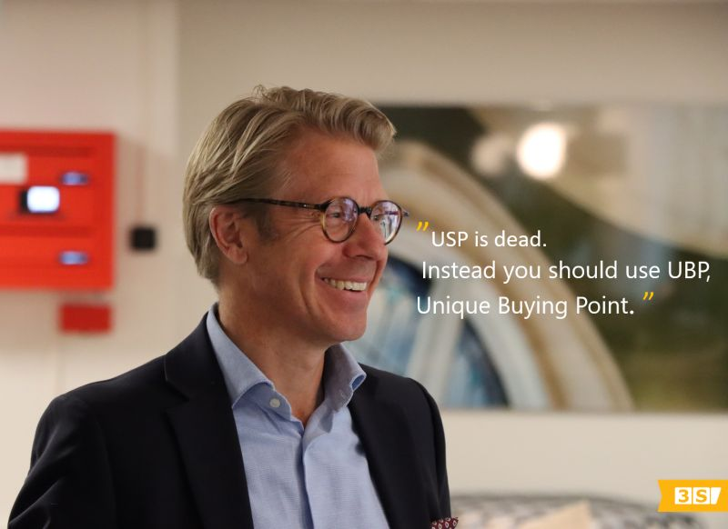

Slide 44
I za kraj

Slide 45
Promjene - vježba
Ljudi na iznenadne promjene ili na previše promjena u kratkom vremenu reagiraju nelagodom ili otporom
Velika većina Vas je gledala kako će nešto skinuti, a ne staviti na sebe...Velika većina ljudi gleda što će izgubiti s promjenama, a ne što će dobiti s novim stilom rada.
Ako nema jasnog definiranja ciljeva i strategija, te jasnog vođenja i motivacije, ljudi se u većini vraćaju u “predhodno” stanje

Slide 46
Promjene
Kompanije ne mogu stalno raditi jednako i očekivati da budu različite i uspješnije
Promjene su dobar put prema rastu
Vođe-lideri trebaju inicirati promjene definiranjem vizije, vrijednosti i strategija

Slide 47
Važno za implementaciju DP:
Startajte sa analizom baze kupaca.
Kreirajte sadržaj koji će privući kupce u razgovoru ili online.
Kreirajte online stranice koje su interaktivne, lake za shvaćanje i sažete.
Razvijajte i držite se svog osobnog branda. Jednom kada odlučite što i kako želite biti prezentirani podesite sve svoje online aktivnosti tome.
Odredite što DP mora raditi, koliko često, s kim i kada, kako kako bi održao Kvalitetu.

Slide 48
Važno za implementaciju DP:
Fokusirajte se na zadatke u svakoj fazi prodajnog porocesa, i onda vidite koje digitalne alate koristiti i kada.
Kreirajte ciljanu mrežu osoba i kupaca na društvenim mrežama.
Nađite svoju idealnu skupinu s kojom kumunicirate, dijelite komentare, postavljate svoje članke i kreirate sadržaj.
Prati aktivnosti tih osoba i dijeli s njima mišljenja, like, komentiraj kako bi bio zapažen(a).

Slide 49
Razvijaj i treniraj prodajni model i kako voditi digitalne prodajne sastanke.
Često podcjenjujemo vrijeme i napora da adaptiramo ponašanje i prodajne metode digitalnoj prodaji.

Slide 50

Želim Vam: DOBRU PLOVIDBU !

Slide 51

Hvala vam!
Vaša pitanja?

